Slide 1
디플 개발 과업 지시서
v 0.10 Screen

Slide 2
Development scope
Device
Phone : Galaxy S3, Galaxy note
해상도 : 480 * 800
개발 범위
1. 서버 구축 (PHP )
2. 안드로이드 앱 개발
3. 안드로이드 및 서버에 관련된 DB (SQLite, MY-SQL)

Slide 3
디플 개발 구조도
: Activity
: Fragment
: Layout
: Adapter
디플
MainActivity
GoogleMapFragment
Slidingdrawer_Layout
메인 지도 UI
FirstPlugInFragment
TutorialFragment
첫 유저 사용법 UI
SlidingMenuFragment
RecodedListView
recode_item_layout
RecodedView
기록관련 UI
커플 페이지
RecodedAdapter
ChooseTheBestListView
best_item_layout
ChooseTheBestView
찜관련 UI
ChooseAdapter
CalendarView
SettingView
SettingFragment
LoginSignUpFragment
LoginView
로그인 UI
로그인&회원가입 페이지
SignUpView
MatchingView
회원가입 UI

Slide 4
디플 개발 구조도
디플
로고 페이지
튜토리얼
회원가입
로그인
메인 페이지
M
커플 페이지
슬라이딩 메뉴
지역 검색
프로필 사진
체크인 목록
코멘트 남기기
완료
닉네임
코멘트 작성
사진 넣기 / 빼기
기록
찜
상세페이지 이동
캘린더
상세페이지 이동
좋아요
설정

Slide 5
로고 페이지
개요 | 앱을 실행한다
1 | 앱의 로딩화면
특이사항
.
로고 이미지

Slide 6
튜토리얼
개요 | 타입 | 동작
1 | ViewPager | 슬라이드 동작
2 | button | 로그인 페이지 이동
3 | button | 회원 가입 이동
특이사항
.
1
2
3
Login
Signup

Slide 7
회원 가입
개요 | 타입 | 동작
1 | Button | 페이스북 auth
2 | EditText | 이메일 입력
3 | EditText | 비밀번호 입력
4 | EditText | 비밀번호 확인
5 | CheckBox | 약관동의 팝업
6 | CheckBox | 위치정보 사용동의 팝업
7 | Button | 입력사항 유효성 체크 / 메인 페이지 이동
특이사항
.
1
Facebook으로 로그인
2
메일
3
비번
4
비번 다시입력
약관동의
5
위치정보 사용동의
6
회원가입
7

Slide 8
로그인
개요 | 타입 | 동작
1 | EditText | 이메일 입력
2 | EditText | 비밀번호 입력
3 | Button | 입력사항 확인 / 메인 페이지 이동
특이사항
.
1
메일
2
비밀번호
로그인
3

Slide 9
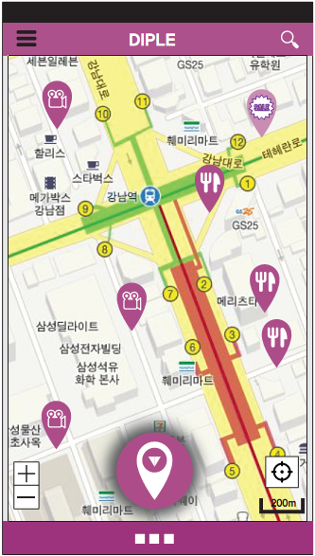
메인 페이지
1
2
3
개요 | 타입 | 동작
1 | SlidingMenu | 커플페이지 이동
2 | Button | 뱃지 선택 메뉴
3 | SearchView | 지역 검색
4 | Marker | 간략히 보기 팝업
5 | Button | 체크인 페이지
6 | DownSlidingMenu | 마커 목록
특이사항
.
4
5
6

Slide 10
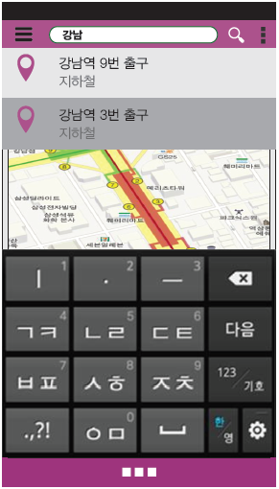
메인 페이지 – 지역 검색
1
개요 | 타입 | 동작
1 | EditText | 지역 검색
2 | ListView | 검색된 항목 선택
특이사항
.
2
5
6

Slide 11
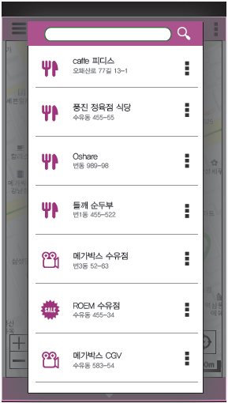
메인 페이지 – 체크인 목록
1
2
개요 | 타입 | 동작
1 | EditText | 검색어 입력
2 | Button | 입력된 검색어 검색
3 | ListView | 코멘트 입력 후 체크인
특이사항
.
3

Slide 12
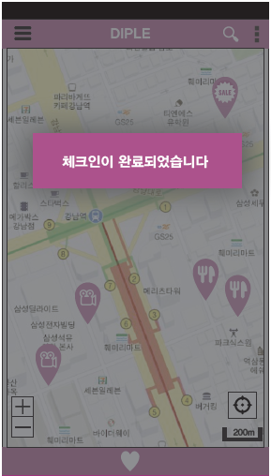
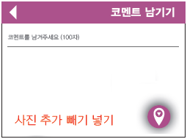
메인 페이지 – 코멘트 남기기
개요 | 타입 | 동작
1 | EditText | 코멘트 제목 작성
2 | EditText | 코멘트 내용 작성
3 | Button | 사진 추가
4 | Button | 코멘트 입력 완료
5 | Button | 체크인 목록으로 이동
특이사항
.
5
1
2
3
4

Slide 13
메인 페이지
개요 | 타입 | 동작
1 | Toast | 체크인 완료 표시
특이사항
.
1

Slide 14
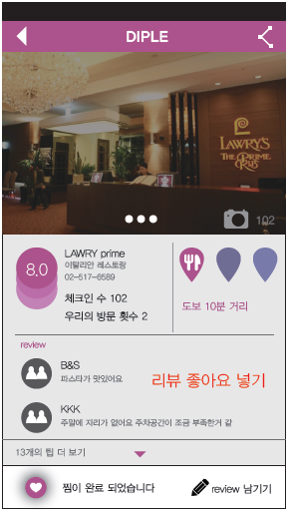
상세 페이지
1
2
개요 | 타입 | 동작
1 | Button | 뒤로가기
2 | Button
3 | ViewPager | 사진 보여주는 화면
4 | Button | 더 많은 사진 보기
5 | Button | 팁 더보기
6 | Button | 찜하기
7 | Button | 리뷰 페이지로 이동
특이사항
.
3
4
5
6
7

Slide 15
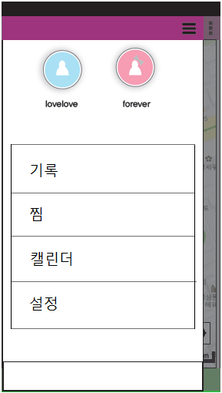
커플 페이지
1
개요 | 타입 | 동작
1 | SlidingMenu | 슬라이딩메뉴 들어감
2, 3 | ImageView | 사진, 클릭시 변경
4, 5 | TextView | 닉네임, 클릭시 변경
6 | ListItem | 기록 페이지 이동
7 | ListItem | 찜목록 페이지 이동
8 | ListItem | 캘린더 페이지 이동
9 | ListItem | 환경설정 이동
특이사항
.
2
3
4
5
6
7
8
9

Slide 16
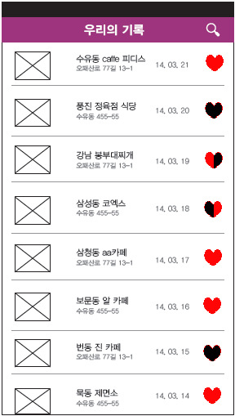
커플 페이지 - 기록
1
개요 | 타입 | 동작
1 | ActionButton | 검색 EditText 등장
2 | ListItem | 기록 상세페이지 이동
3 | ImageView | 커플 양쪽이 각각 좋아요 누를 수 있음.
특이사항
.
2
3

Slide 17
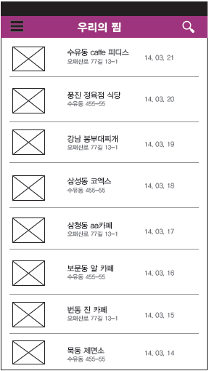
커플 페이지 - 찜
1
개요 | 타입 | 동작
1 | ActionButton | 검색 EditText 등장
2 | ListItem | 찜 상세페이지 이동
특이사항
.
2

Slide 18
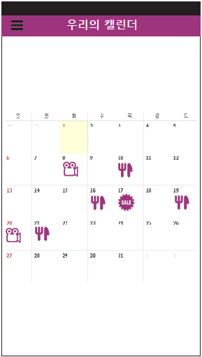
커플 페이지 - 캘린더
개요 | 타입 | 동작
1 | ImageView | 기록 상세페이지 이동
2 | ViewPager | 다음 달 달력으로 이동
특이사항
.
2
1

Slide 19

커플 페이지 - 설정
개요 | 타입 | 동작
특이사항
.

Slide 20
감사합니다.

